Slide 1
CAPACITACIÓN A LOS ENLACES DEL SNT PARA LOS PROGRAMAS NACIONALES
Sesión 1
Secretariado Ejecutivo del Sistema Nacional de Transparencia

Slide 2
Índice
Introducción a los Programas Nacionales: importancia y alcance
Elementos técnicos de los Programas Nacionales: estructura programática, rutas de implementación y pizarra de avances
Explicación de procesos y plazos de entrega sobre Rutas de Implementación
Elaboración de las Rutas de Implementación de los Programas Nacionales
  Elementos técnicos
  Instrucciones para su elaboración
  Elaboración de ejercicio práctico
Dudas y comentarios

Slide 3
Introducción a los Programas Nacionales: PROTɅI
Instrumento rector de las políticas de transparencia y acceso a la información en el Sistema Nacional de Transparencia (SNT)
Establece políticas integrales, sistemáticas, continuas y evaluables, que cumplen con los objetivos de la LGTAIP (estandarización / homogenización)
Esta normado mediante unos Lineamientos que regulan su elaboración, ejecución y evaluación (D.O.F. 4 de mayo de 2016 / PROTAI se publicó el 05 de marzo en el D.O.F.

Slide 4
Políticas relevantes del PROTɅI
Conformar redes locales por una cultura de la transparencia en las Entidades Federativas
Impulsar una mayor vinculación con Sociedad Civil en distintas materias del PROTAI
Impulsar un enfoque de derechos humanos, no discriminación e inclusión social en las políticas del PROTAI

Slide 5
Derecho de Acceso a la Información
Proyectos de acceso a la información y protección de datos para población en situación de vulnerabilidad.
Seguimiento y evaluación a la promoción y fomento de cultura de acceso entre la población.
Criterios de interpretación, gestión de solicitudes y verificación de obligaciones de transparencia.
Coordinación, interconexión y equipamiento de sistemas informáticos para la gestión de solicitudes y recursos de información.
Conocimiento de los procedimientos para solicitar información y las instituciones que lo garantizan, así como dotar de confiabilidad a la información que se proporciona.
Fortalecer los procesos del INAI como integrante y cabeza del SNT, entre ellos la mejora continua del Sistema en colaboración con sus integrantes
Impulsar la mejora continua en la operación de la Plataforma Nacional de Transparencia desde la competencia de los organismos garantes

Slide 6
Transparencia
Fomentar participación ciudadana en la toma de decisiones públicas por medio de mecanismos de gobierno abierto.
Focalización de la información y población a la que se dirige, detectando los obstáculos de su uso y con lenguaje ciudadano.
Homologación de información pública dirigida de manera proactiva a población en vulnerabilidad.
Manuales para disminuir las barreras de información para acceder a servicios, trámites y programas de gobierno ofertados a la población.
Criterios para simplificar, priorizar y dar utilidad a la información obligatoria cargada en el SIPOT.

Slide 7
Aspectos interrelacionados para fortalecer la transparencia y acceso a la información
Archivo y gestión documental
Rendición de cuentas
Desempeño institucional (planeación, procesos y normatividad)
Coordinación institucional
Capacitación y profesionalización

Slide 8
ARCHIVO Y GESTIÓN DOCUMENTAL
  Promover entre los sujetos obligados, la adopción de un marco normativo y reglamentario adecuado para fortalecer y mejorar la gestión documental
  Favorecer el ejercicio del derecho de acceso a la información pública en los sujetos obligados por medio de la adopción de políticas públicas para mejorar la gestión documental
GOBIERNO ABIERTO
  Consolidar el enfoque de gobierno abierto como vía para la solución de problemas sociales, fomentando la innovación gubernamental y la participación ciudadana

Slide 9
TRANSPARENCIA PROACTIVA
  Impulsar el desarrollo de políticas homologadas de datos abiertos conforme a las facultades de los integrantes del Sistema Nacional de Transparencia
RENDICIÓN DE CUENTAS
  Desarrollar e implementar un modelo de rendición de cuentas para los organismos garantes en el marco del SNT que genere un enfoque compartido en la materia para que pueda ser incluido en los planes y programas institucionales de sus integrantes
  Impulsar los mecanismos de coordinación y vinculación de los Sistemas Anticorrupción y de los Sistemas de Fiscalización a partir de las atribuciones de los integrantes del Sistema Nacional de Transparencia

Slide 10
Introducción a los Programas Nacionales: PRONADATOS
El PRONADATOS es el principal instrumento que tiene el SNT para definir y coordinar las bases de la política pública de protección de datos personales en el país, dentro del sector público.
Se auxilia de una estructura de política pública que incluye la identificación de problemáticas y el diseño de objetivos y acciones a las cuales se les dará seguimiento
La elaboración de un primer programa nacional en una materia novedosa implica retos importantes para incorporar nuevas actividades a instituciones que ya tienen procesos establecidos y en desarrollo

Slide 11
Contenido del PRONADATOS
El documento está compuesto por ocho ejes y tres líneas estratégicas transversales. Los ejes temáticos fueron establecidos por los Lineamientos de PRONADATOS
Siete de los ejes tienen una problemática, una estrategia y un objetivo. El eje VIII. Perspectiva normativa con enfoque de política pública tiene 3 de cada uno
Eje | Problemática | Estrategia | Objetivo
Educación y cultura de protección de datos personales entre la sociedad mexicana | Existe un desconocimiento generalizado sobre los temas de protección de datos personales entre la población | Para que las y los titulares eviten estar en situación de vulnerabilidad, protejan sus datos personales y los de quienes forman su entorno, y ejerzan sus derechos, se dará a conocer el tema de la protección de los datos personales en sus diferentes vertientes | Lograr el conocimiento generalizado de la protección de los datos personales

Slide 12
Eje | Problemática | Estrategia | Objetivo
Ejercicio de los derechos ARCO y de portabilidad | El ejercicio de los derechos ARCO es reducido entre la población mexicana, mientras que la portabilidad de datos personales es un elemento novedoso que exige condiciones tecnológicas muy específicas para su realización | Para generar una protección de datos adecuada y contar con bases de datos precisas en el sector público, se requiere que los ciudadanos ejerzan sus derechos ARCO y la portabilidad de datos personales, siempre y cuando sea técnicamente posible | Establecer las bases para que exista un ejercicio adecuado de los derechos ARCO y la portabilidad de datos personales
Capacitación a los responsables en materia de protección de datos personales | Los servidores públicos que tratan datos personales en el ejercicio de sus funciones no cuentan con capacidades técnicas adecuadas | Para garantizar una adecuada protección a los datos personales que son tratados en el sector público se requiere que los servidores públicos que tratan datos personales en su quehacer cotidiano cuenten con las capacidades técnicas apropiadas | Promover que existan las capacidades técnicas adecuadas y suficientes entre los servidores públicos para la protección de los datos personales
Implementación y mantenimiento de un sistema de gestión de seguridad | Faltan medidas de seguridad de los datos personales en posesión de los responsables | Para garantizar que los datos personales tratados en el sector público mantengan sus atributos de integridad, confidencialidad y disponibilidad, es necesario implementar medidas de seguridad | Fomentar que los responsables establezcan un sistema de gestión de seguridad para garantizar que cuenten con medidas de seguridad de la información

Slide 13
Eje | Problemática | Estrategia | Objetivo
Estándares nacionales, internacionales y buenas/mejores prácticas en la materia | No han sido identificados los incentivos que permitan a los responsables adoptar mejores prácticas en la protección de datos personales | Para generar interés en los responsables y permitir a las y los titulares la fácil identificación de aquellas instituciones públicas que toman medidas de protección de datos personales que van más allá de la norma se requieren incentivos adecuados | Crear y facilitar la identificación de los incentivos que permiten a los responsables adoptar mejores prácticas en la protección de datos personales
Monitoreo, seguimiento y verificación de metas | Se detecta un déficit de información sistematizada que permita conocer la situación de los responsables de la aplicación de la LGPDPPSO o las leyes estatales en la materia respecto de su aplicación | Construir un sistema de evaluación y de seguimiento al desempeño que sea eficiente, integral, ágil, en la aplicación de la LGPDPPSO o las leyes estatales en la materia por parte de los responsables, que permita contar con información para detectar áreas de mejora | Conocer el desempeño de los responsables en la aplicación de la LGPDPPSO o las leyes estatales en la materia
Acciones preventivas en materia de protección de datos personales | Las acciones y herramientas de facilitación para la protección de datos personales en el sector público son escasas o inexistentes | Para que los organismos garantes ejerzan mejor su labor rectora en la protección de datos personales en el sector público del país, deben trabajar de manera preferencial en la generación de acciones y herramientas de facilitación dirigidas a los responsables y a las y los titulares | Generar acciones y herramientas de facilitación para el ejercicio y tutela del derecho a la protección de datos personales en todo el país

Slide 14
Eje | Problemática | Estrategia | Objetivo
Perspectiva normativa con enfoque de política pública | La LGPDPPSO y las leyes estatales en la materia, por su propia naturaleza, no establecen específicamente los procesos y mecanismos que le permitan ser operable | Para lograr una aplicación y cumplimiento adecuados de la LGPDPPSO o las leyes estatales en la materia y brindar certeza a los responsables, se requiere la generación de normatividad secundaria útil y suficiente | Elaborar y expedir normatividad útil y suficiente
 | Los organismos garantes tienen nuevas atribuciones para las cuáles aún no cuentan con los recursos y capacidades necesarias para su atención | Para disminuir las presiones institucionales (cargas administrativas, esfuerzos adicionales y costos) que se derivan de las nuevas atribuciones, estas deben ser ejercidas de forma adecuada | Establecer las bases y mecanismos para que los organismos garantes ejerzan adecuadamente sus nuevas atribuciones derivadas de la LGPDPPSO o de las leyes estatales en la materia
 | Derivado de la reciente promulgación de la LGPDPPSO no se han desarrollado acciones específicas en las instancias del SNT para promover su aplicación en todo su potencial | Para generar un cumplimiento y respeto a las responsabilidades de cada uno de los organismos garantes del país derivadas de la citada norma, así como brindar certeza a las y los titulares sobre la resolución de sus recursos de revisión, los organismos garantes de las entidades federativas y el INAI deben desarrollar las acciones que permitan hacer del SNT una instancia de coordinación efectiva en la materia | Construir mecanismos de colaboración efectivos y solidarios para los organismos garantes de las entidades federativas y el INAI como homólogos en la garantía de la protección de datos personales

Slide 15
Introducción a los Programas Nacionales: PROTɅI
Objetivo general
Fortalecer el cumplimiento normativo, la difusión, la capacitación, la profesionalización y los procedimientos institucionales de la garantía progresiva del derecho de acceso a la información, la transparencia y la rendición de cuentas
Dar trascendencia nacional de los mismos a través del trabajo organizado y la influencia que ejercen el INAI, las instituciones federales integrantes del SNT y los organismos garantes de las entidades federativas, en su ámbito de competencia sobre los sujetos obligados de las leyes en la materia
Objetivos Específicos
Reducir brechas entre los integrantes del SNT
Organizar el trabajo coordinado entre los integrantes del SNT
Fomentar la coordinación entre los integrantes del SNT en el diseño y ejecución de políticas en la materia
Definir responsabilidades comunes y específicas
Información adicional

Slide 16
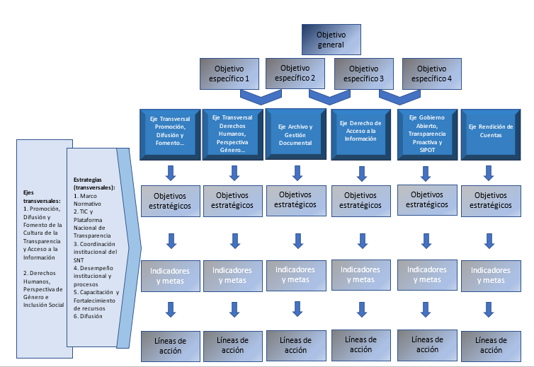
Estructura del PROTɅI

Slide 17
Estructura del PROTɅI
1. Introducción al PROTɅI
2. Diagnóstico en temas prioritarios
3. Estructura del PROTɅI
4. Contenido del PROTɅI
5. Implementación y seguimiento del PROTɅI
6. Perspectivas del PROTɅI
GLOSARIO
ANEXOS
Nota. Reorganización de Ejes

Slide 18
Estructura: Ejemplo de contenido

Slide 19
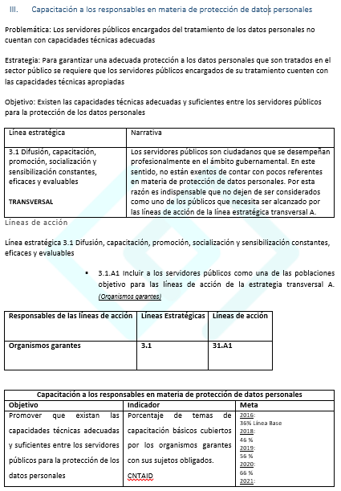
←EJE
PROBLEMÁTICA→
← ESTRATEGIA
OBJETIVO →
←LÍNEA ESTRATÉGICA
SEÑAL DE TRANSVERSALIDAD →
←LÍNEA DE ACCIÓN
CUADRO DE RESPONSABLES →
←INDICADOR Y METAS
(sección final del documento)

Slide 20
Contenido del PRONADATOS
A cada una de las estrategias le corresponde un número de líneas estratégicas las cuales se desarrollan mediante un conjunto de líneas de acción.
Cada uno de los objetivos establecidos tiene asociados indicadores.
Adicionalmente, el documento presenta secciones referentes al enfoque inicial, marco normativo, estructura general, alineación de sus principales elementos, implementación, actualización y prospectivas del PRONADATOS.
El diagnóstico de las principales problemáticas identifica coincidencias en situaciones clave que dieron pie al desarrollo de tres líneas estratégicas transversales:
A. Sensibilización, promoción, difusión y socialización
B. Fortalecimiento Institucional
C. Fortalecimiento Presupuestal

Slide 21
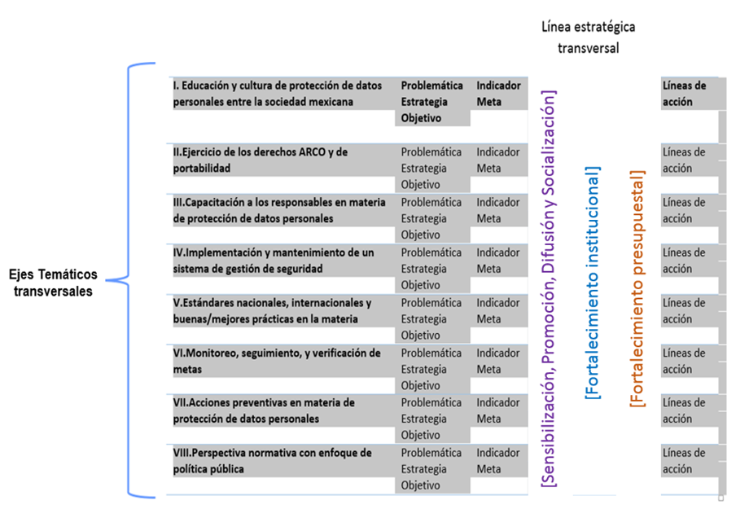

Slide 22
6.2.A1-A7 | Incluir al seguimiento y la verificación de metas como una temática para las líneas de acción de la línea estratégica transversal A
6.2.A1 | Identificar la temática sobre la cual se emprenderán las actividades de seguimiento y verificación de metas y en este sentido, redactar y delimitar el mensaje a proporcionarse. | Identificar la temática sobre la cual se emprenderán las actividades y en este sentido, redactar y delimitar el mensaje a proporcionarse.
6.2.A2 | Delimitar target groups según las características de los servidores públicos para que reciban el mensaje sobre el seguimiento y la verificación de metas. De ser posible, establecer la cantidad de servidores a los que es relevante el mensaje y a cuántos se propone llegar | Delimitar a la población de interés para que reciba estos mensajes. En la medida de lo posible establecer la cantidad de personas a las que les es relevante el mensaje (población potencial) y a cuántos se propone llegar (población objetivo).
6.2.A3 | Conocer los medios de comunicación más efectivos para difundir el tema del seguimiento y la verificación de metas entre los servidores públicos | Conocer los medios de comunicación más efectivos para esta población de interés.
6.2.A4 | Desarrollar los materiales que transmitan el mensaje sobre seguimiento y la verificación de metas, tomando en cuenta siempre la pertinencia del medio de comunicación elegido, así como de la población de interés. | Desarrollar los materiales que transmitan el mensaje sobre seguimiento y la verificación de metas, tomando en cuenta siempre la pertinencia del medio de comunicación elegido, así como de la población de interés.
6.2.A5 | Dar seguimiento puntual a las acciones desarrolladas para poder estimar con certeza el volumen de servidores públicos que han recibido el mensaje sobre el seguimiento y la verificación de metas en los responsables | Dar seguimiento puntual a las acciones que se desarrollen, para poder estimar con certeza el volumen de la población que ha recibido el mensaje (población atendida).
6.2.A6 | Verificar los resultados obtenidos en las actividades implementadas respecto al tema de la sensibilización de los responsables y organismos garantes sobre el seguimiento y la verificación de metas; haciendo uso de encuestas, entrevistas, grupos de enfoque, número de trámites, número de consultas, quejas o respuestas, etc. | Verificar los resultados de estas actividades mediante los mecanismos apropiados para evaluar la efectividad de las actividades (encuestas, entrevistas, grupos de enfoque, número de trámites, número de consultas, quejas o respuestas, etcétera)
6.2.A7 | De ser necesario, realizar ajustes a las acciones emprendidas para utilizar los medios de comunicación y mensajes más relevantes sobre el seguimiento y la verificación de metas | En su caso, ajustar las actividades realizadas para utilizar los medios y los mensajes más relevantes para las poblaciones objetivo

Slide 23
Numeralia de los Programas Nacionales
PROGRAMA | EJES | OBJETIVOS | LÍNEAS DE ACCIÓN
PROTAI | 5 | 21 | 103
PRONADATOS | 8 | 10 | 315^
AMBOS* | 1 | 4 | 24
*Los programas comparten el eje 1 de PROTAI.- Gestión documental y administración de archivos. Que es referido en la línea estratégica 7.4 de PRONADATOS.- Incentivar el uso de efectivos controles archivísticos como acción preventiva
^El conteo incluye las líneas estratégicas A y B desplegadas, al ser de posible implementación inmediata. Las líneas estratégicas C se cuentan sin desplegar por requerir acciones previas establecidas en PRONADATOS.

Slide 24
Elementos técnicos de los Programas Nacionales: rutas de implementación
Es el mecanismo técnico que describe las actividades de los integrantes del SNT para los Programas Nacionales
En la ruta de implementación se mencionan las actividades a realizar en el marco de los objetivos estratégicos y líneas de acción de cada Programa Nacional, que en su caso determine cada integrante para el transcurso del año
Los integrantes del SNT, en la perspectiva general de los Programas Nacionales y a partir de sus atribuciones y contextos, no pueden ejecutar todas las acciones todo el tiempo

Slide 25
Elementos técnicos de los Programas Nacionales: pizarra de avances
Herramienta de seguimiento, difusión y rendición de cuentas del SNT para las actividades que sus integrantes realicen tanto en PRONADATOS como en PROTAI
Tableros de control en línea que muestren el avance de las acciones que las instituciones integrantes del SNT comprometan en sus rutas de implementación
Se prevé que las pizarras reflejarán el avance semestral en las actividades que cada una de las instituciones integrantes del SNT haya comprometido en sus rutas de implementación

Slide 26
Elementos técnicos de los Programas Nacionales: pizarra de avances
Las instancias involucradas en el diseño de cada pizarra son:
- Secretariado Ejecutivo del SNT
- Comisión de Indicadores, Evaluación e Investigación
- Comisión de Vinculación, Promoción, Difusión y Comunicación Social
- Secretariado Ejecutivo del SNT
- Comisión de Indicadores, Evaluación e Investigación
- Comisión de Protección de Datos Personales

Slide 27
Explicación de procesos y plazos de entrega sobre Rutas de Implementación
Acciones | Marzo |  |  |  |  | Abril
Solicitud de designación de enlaces
Definición de enlaces por integrantes del SNT
Capacitación virtual con enlaces y elaboración de rutas
Entrega de rutas de implementación

Slide 28
Elaboración de las Rutas de Implementación de los Programas Nacionales: Elementos técnicos
Se ha elaborado un Formulario VBA en Microsoft Excel 2013 que permite el llenado del formato de rutas de implementación de forma sencilla. Está compuesto por 4 hojas, las cuales son:
Ruta de implementación
Es la hoja donde se visualizará la información que conforme la ruta de implementación del integrante del SNT y desde la cuál se puede accesar al formulario de captura.
Ejemplo
Hoja auxiliar que ofrece un modelo a seguir para completar las respuestas del formulario
Ruta Vacía
Es una hoja que contiene los catálogos del tipo de respuesta válido para cada elemento que conforma las rutas de implementación.
Elementos
En esta hoja se exponen los elementos que componen a las rutas de implementación para su pronta referencia.

Slide 29
Elaboración de las Rutas de Implementación de los Programas Nacionales: Elementos técnicos
1 elemento para la identificación del Integrante del SNT al que pertenece la ruta de implementación
Integrante
7 elementos para identificar la línea de acción a la que se dará cumplimiento
Programa
Eje
Objetivo
Línea estratégica (PRONADATOS) / Estrategias (PROTAI)
Numeración
Línea de acción
Transversal
8 elementos para describir las actividades que darán cumplimiento a las líneas de acción y su reporte
Descripción de las actividades a desarrollar en la institución
Responsable
Cargo
Resultado final
Evidencias
Descripción de evidencias
Semestre planeado
Comentarios

Slide 30
Elaboración de las Rutas de Implementación de los Programas Nacionales: Instrucciones para su elaboración
Ir al formulario

Slide 31
Elaboración de las Rutas de Implementación de los Programas Nacionales: Elaboración de ejercicio práctico
Ir al formulario

Slide 32
Dudas y comentarios

Slide 33
Mauricio Hernández Estrada / Subdirector de Políticas
mauricio.hernandez@inai.org.mx
(55) 50042400 ext. 2849
Jesús Alejandro Segura Meraz / Consultor de Políticas
jesus.segura@inai.org.mx
(55) 50042400 ext. 2791

Slide 34
Muchas gracias, nos vemos de nuevo el próximo martes.
Recuerden apuntar sus dudas y mandárnoslas.

